Slide 1


Sesión Informativa
Fondo Local de Ayuda Humanitaria
AECID-CCAA-FEMP
8 Octubre 2025

Slide 2
Antecedentes
    Convenio de colaboración multinivel => AECID-CCAA-FEMP
      Socios
    Objetivo
    Destinatarios
    Gobernanza
      Comisión de seguimiento y coordinación
      Grupos de trabajo
      Selección de proyectos

Slide 3
Fondo de Ayuda Humanitaria local, ¿por qué?
  Centralización y transparencia: La FEMP actuará como enlace entre las aportaciones locales y la Oficina de Acción Humanitaria de la AECID, asegurando una gestión clara y trazable.
  Colaboración inclusiva: Todas las entidades locales, independientemente de su tamaño o recursos, podrán participar, consolidando así un enfoque colectivo.
  Criterios de priorización: La selección de proyectos se realizará conjuntamente con AECID y las Comunidades Autónomas y la FEMP, priorizando iniciativas alineadas con los Objetivos de Desarrollo Sostenible (ODS), con la Agenda para la Humanidad y el Gran Pacto en su versión Grand Bargain 2.0. Deberán estar fundamentadas en los principios humanitarios de humanidad, imparcialidad, neutralidad e independencia. Serán intervenciones orientadas a proteger y salvar vidas, prevenir y aliviar el sufrimiento humano, atender las necesidades básicas e inmediatas de las poblaciones afectadas por crisis humanitarias, desde una perspectiva de reducción de la vulnerabilidad y fortalecimiento de capacidades.

Slide 4
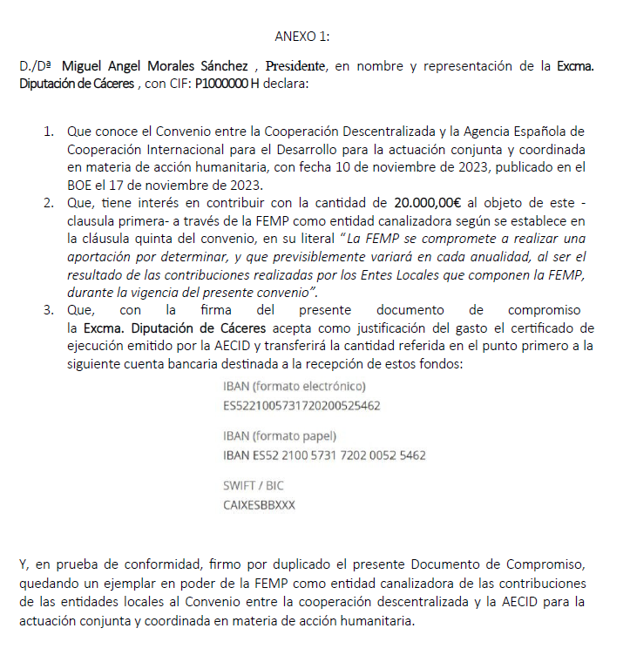
¿Cómo participar? 1/2
Trasladar al área de internacional de la FEMP el deseo de formar parte del Fondo por medio del correo internacional@femp.es informando del importe con el que desea contribuir.
La FEMP enviará un documento de aceptación (Anexo1 ), para su firma, con el número de cuenta bancaria al que tendrán que transferir y el concepto de la aportación (antes del 31 de marzo del año siguiente).

Slide 5
¿Cómo participar? 2/2
3. En el primer trimestre del año se priorizarán las intervenciones de NNUU, llamamientos del Movimiento Internacional de la Cruz Roja y la Media Luna Roja u otras intervenciones humanitarias, en consulta con las Entidades Locales participantes del Fondo Local. Se reservará al menos un 30% de los fondos aportados por la AECID, CCAA y las entidades locales, para asignar a emergencias sobrevenidas.
4. En el ejercicio siguiente, , la FEMP trasladará a cada Entidad colaboradora la certificación de ejecución del gasto que remitirá la AECID a la FEMP y las CCAA.

Slide 6
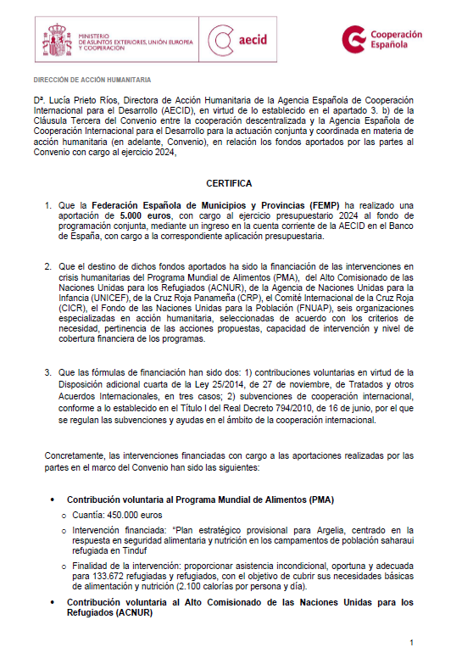
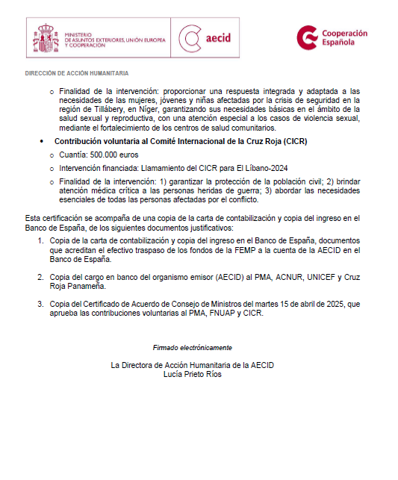
Modelo de Certificación Económica

Slide 7
Proyectos subvencionados año 2025
UNICEF Mauritania. Respuesta integrada a la desnutrición aguda grave vinculada a la afluencia de refugiados malienses en las comunas de Bassikounou, Fassala y Megve, en la región mauritana de Hodh Chargui. 450.000 euros
PMA Campamentos población saharaui refugiada en Tinduf. Contribución a la canasta básica alimentaria 2025. 450.000 euros
PMA Palestina. Ayuda alimentaria de emergencia a las personas afectadas por la inseguridad alimentaria grave a causa del conflicto en la Franja de Gaza. 450.000 euros
COADFORPAZ Colombia. Fortalecimiento de la atención humanitaria a las comunidades étnicas, mediante mecanismos de respuesta rápida, dirigidos a las comunidades afectadas por la crisis humanitaria derivada del conflicto armado en el departamento del Chocó. 450.000 euros
Pendientes tras el Fondo de contingencia al no activarse una emergencia:
FNUAP Mali. Respuesta a las necesidades urgentes relacionadas con la violencia de género y violencia sexual que afectan a mujeres y niñas y refuerzo del acceso a los servicios de salud sexual y reproductivos de calidad a las poblaciones desplazadas y de acogida en las zonas más afectadas por el conflicto en Mali. 326.000 euros
UNICEF Haití. Prevención del reclutamiento de niños, niñas y adolescentes por parte de grupos armados y apoyo a la liberación y reintegración de los ya enrolados en Haití. 326.000 euros
OCHA Sudán. Apoyo al Fondo Humanitario de OCHA para Sudán, que reserva una parte de su financiación para las ONG locales, que tienen un papel muy importante en la respuesta en el país.326.000 euros

